Slide 1


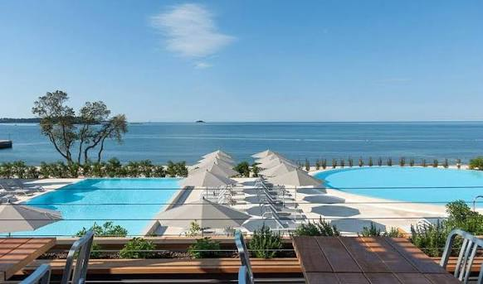
ROVINJ HANDBALLCAMP 2027

Slide 2


Slide 3
DATUM & KOSTNAD
19/6 – 26/6 MED FLYG
18/6 – 27/6 MED BUSS
KOSTNAD PER PERSON 546€ + 80€ DELTAGARAVGIFT FÖR SPELARE
TOTAL KOSTNAD INKL RESA INNAN LAGKASSA MAX 10 000 KR

Slide 4
VAD INGÅR
BOENDE I LÄGENHET OM 4&4 PÅ AMARIN RESORT I ROVINJ
7 DAGARS HELPENSION
FLYG MED RYANAIR T&R GÖTEBORG/PULA ALTERNATIVT BUSS BEROENDE PÅ ANTAL OCH KOSTNAD
DELTAGAvgiften inkluderar träningsprogram, lokal transport till sporthallen, teknisk organisation, medicinsk assistans och T-shirt från Rovinj Handball Camp
2 X 75 MIN TRÄNINGSPASS PER DAG
1 HELT LEDIG DAG
SOL OCH BAD

Slide 5
FÖRÄLDRAR & SYSKON
FÖRÄLDRAR OCH SYSKON KAN ÅKA MED FÖR EN VECKAS SOL OCH BAD MEN OCKSÅ FÖLJA HANDBOLLSTRÄNINGAR PÅ PLATS
FINNS 2, 3 & 4 BÄDDSRUM TILL SAMMA PRIS SOM FÖR SPELARNA 546€

Slide 6
REGLER KRING AVBESTÄLLNING
- AVBESTÄLLNINGAR GRATIS TILL OCH MED 20 MARS 2027
- VID AVBESTÄLLNINGAR EFTER 20 MARS 2027 FÖRBEHÅLLS RÄTTEN ATT TA UT 60€ PER PERSON I AVBESTÄLLNINGSAVGIFT
- VID AVBESTÄLLNINGAR EFTER 20 MAJ 2027 FÖRBEHÅLLS RÄTTEN ATT TA UT 120€ PER PERSON I AVBESTÄLLNINGSAVGIFT
- VID "UTEBLIVEN ANKOMST" TAR VI UT FULLT PRIS
- Deltagande i Rovinjs handbollsläger sker på deltagarnas eget ansvar.

Slide 7
LAGKASSAN
FÖR TILLFÄLLET 50 000 KR
HUSHÅLL & TOAPAPPER (15 000)
KIOSK (10 000)
TRÄDGÅRDSHANDSKAR 12 PAR PER SPELARE (18 000)
HOPPAS PÅ FLER ARBETEN ÅT KOMMUNEN
KAN VI FÅ LAGKASSAN ATT TÄCKA HALVA KOSTNADEN?
FÖRSLAG PÅ AKTIVITETER?

Slide 8
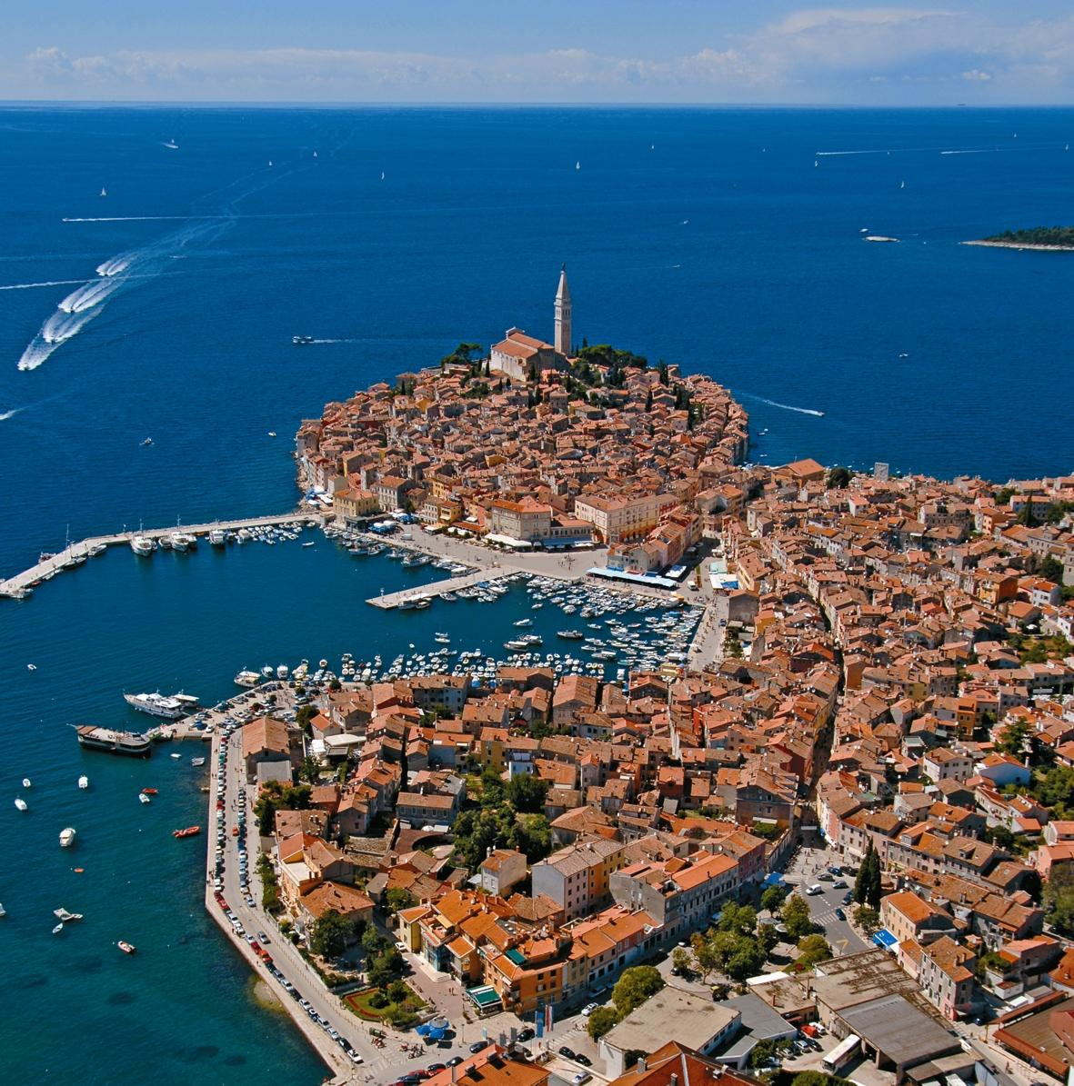
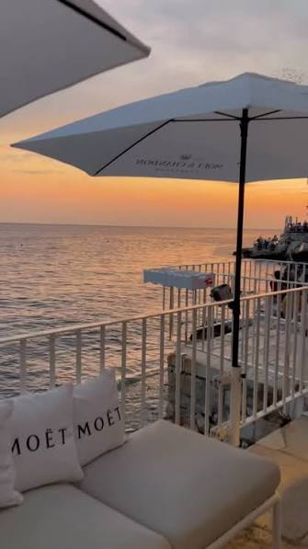
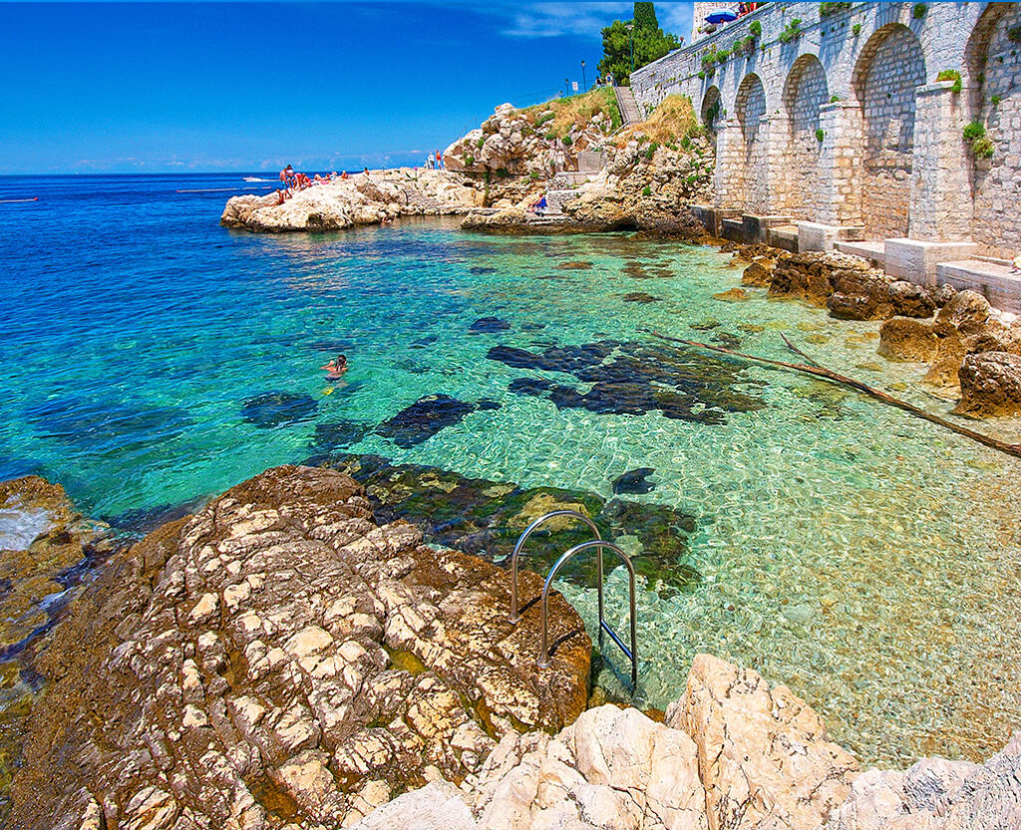
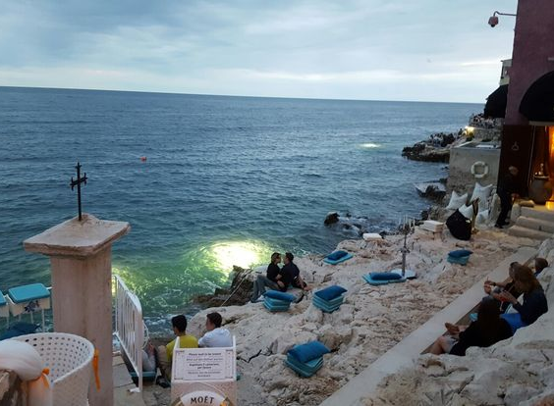
ROVINJ

Slide 9
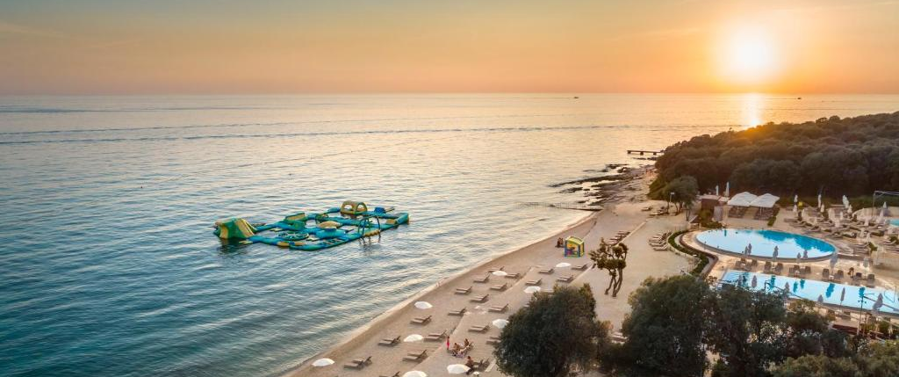
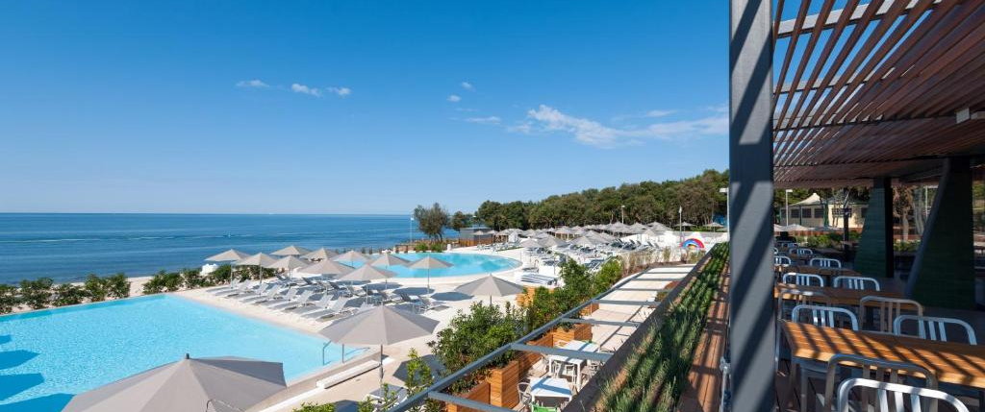
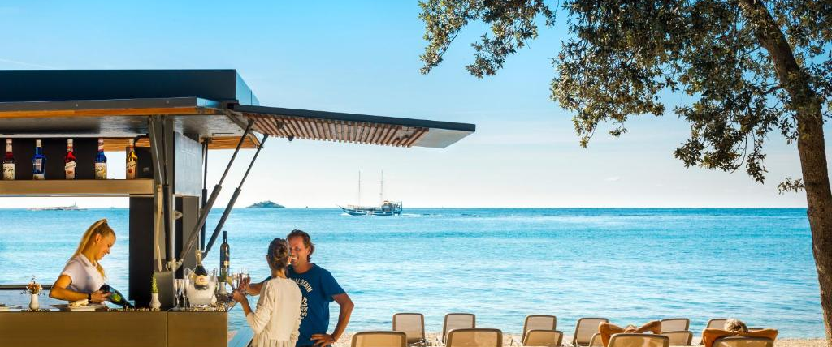
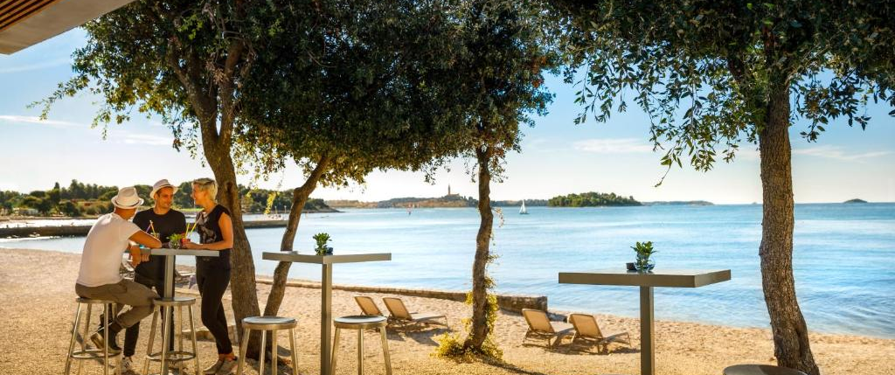
AMARIN RESORT

